Slide 1


AEM WEEKEND SHARING
AEM周末分享
第 176期
不是没机会
而是你没做出选择

Slide 2

AEM WEEKEND SHARING
我们总以为自己没有选择。但不做任何选择只是僵在原地，也是一种选择，而你大可选择不要这样对自己。大部份人总以为，不做选择就代表没有做出任何选择，但事实上是，“不做选择”也是选择的一种，只是你选择了不行动而已。

Slide 3

AEM WEEKEND SHARING
机会其实随时都有，但没有实力，机会都不是你的。
没有人有责任一定要给你机会，除非你自己努力争取，换句话说，机会是争取来的，而不是等待来的。

Slide 4

AEM WEEKEND SHARING
不用埋怨为什么没有人给自己机会，而是应该问问自己是否已经有足够的能力，当机会来到时，自己是否有足够的能力能够牢牢抓住它。

Slide 5

AEM WEEKEND SHARING
人的一生总会遇到几次大好机会，不用烦恼为什么机会始终还没出现，反之，应该担忧的是当机会来临时自己是否已有能力牢牢抓住它。当机会来临时，通常每个人会有几种反应。

Slide 6

AEM WEEKEND SHARING
一、努力争取
二、选择不争取
三、顺其自然
四、看不见机会

Slide 7
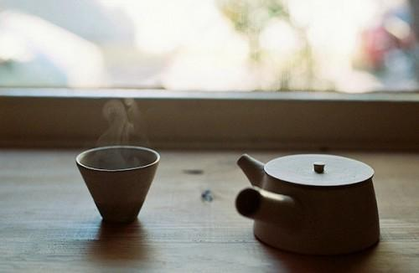
AEM WEEKEND SHARING
通常，机会来临时，只有当你努力争取，机会才是你的，顺其自然或不争取，机会通常都会溜走。只要仔细观察周遭，其实就能发现处处充满机会，但有些人看不见，有些人则忽略它，而成功的人则会积极努力地争取。

Slide 8
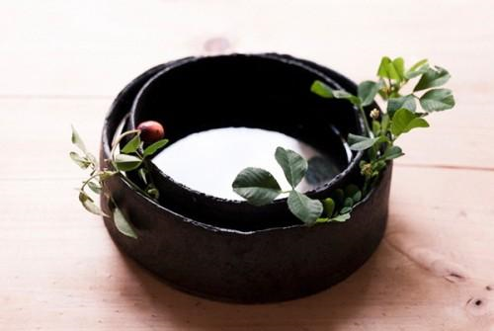
AEM WEEKEND SHARING
大部份的人都没有积极地寻找机会，而是在等待一个机会。甚至有些人因为害怕辜负别人的期望而选择做出违背自己内心真正想法的事，当我们选择做出符合其他人期待的选择，就容易在事后才发现这不是自己想要的。

Slide 9

AEM WEEKEND SHARING
其实并不是没有机会，而是我们没有做出选择，只要仔细思考就会发现，成功的人懂得观察周遭发生的变化，然后顺应时势替自己创造机会，例如以现在的网络革命来说，有人选择在这个时候跳下去创业，然后成功了，有些人则看不见机会，或是不愿意改变、害怕承担失败的后果，所以其实不是没有机会，而是不愿意做出选择。

Slide 10

AEM WEEKEND SHARING
比起机会更重要的是，你愿意采取什么样的行动以及你愿意做出什么选择？
你是否选择愿意努力学习，即使每天必须牺牲一个小时的时间阅读？
你是否能够选择比别人早起一小时，就只是为了要把每天的工作做得更好？
你是否能够选择多跑几个客户，为了替公司增加业绩？

Slide 11

AEM WEEKEND SHARING
正是我们每天的选择，造就了每个人不同的人生。
一个好的决定并不是取决于当下妳所做出的选择，而是你在作了决定之后慢慢形成的。所以说，不愿意负责的人是绝对做不出好的决定的。

Slide 12

AEM WEEKEND SHARING
每个人每一天都应该让自己做好准备，因为每一天做的事都是在为将来做准备，当一个人做了充分准备，机会来临时就是他的，如果他没有做好准备，不管任何机会都不是他的。

Slide 13

AEM WEEKEND SHARING
无论你想做任何事情，最难的往往是踏出第一步，当你有勇气踏出第一步，就会觉得其实没有什么。人生是由一连串的选择与决定所累积而成，每个看起来微不足道的行动，都在决定你未来的人生。

Slide 14

周末愉快！
共创 共进 共赢 共享
AEM科技人力资源部
AEM WEEKEND SHARING
人生不需要担忧没有人给机会，因为机会要靠自己创造，更重要的是，自己是否愿意做出选择，生活本身就是在不断的做选择，即使你不愿意做出选择，那也是一种选择。

